Slide 1
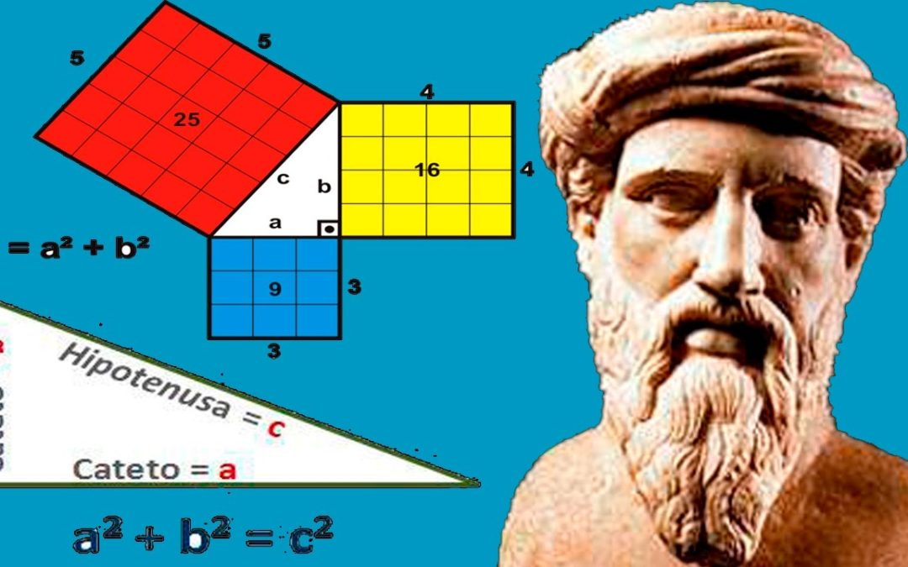
Teorema lui Pitagora: fundamentul geometriei dreptunghice
Teorema lui Pitagora, o piatră de temelie a matematicii antice, continuă să fascineze și să inspire înțelegerea noastră asupra spațiului. Această relație fundamentală, care leagă lungimile laturilor unui triunghi dreptunghic, este mai mult decât o simplă formulă; este o poartă către geometrie, o unealtă practică esențială și un simbol al eleganței logice. În această prezentare, vom explora originea, enunțul, demonstrațiile și aplicațiile diverse ale uneia dintre cele mai cunoscute teoreme matematice. Descoperiți cum o observație simplă a transformat modul în care percepem și măsurăm lumea.

Slide 2
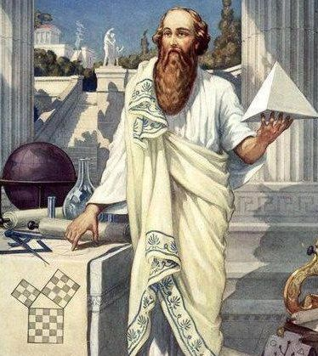
Cine a fost Pitagora?
Pitagora din Samos (c. 570 – c. 495 î.Hr.) a fost un matematician și filozof grec antic, creditat cu prima demonstrație formală a teoremei care îi poartă numele. El a fondat școala pitagoreică, o societate secretă dedicată studiului matematicii, muzicii și astronomiei, care a exercitat o influență profundă asupra gândirii occidentale.
Matematician și Filozof
Conducătorul unei comunități intelectuale dedicate numerelor și armoniei universului.
Prima Demonstrație Formală
Deși relația era cunoscută, Pitagora este creditat cu elevarea ei de la o observație empirică la o demonstrație riguroasă.
Cunoaștere Antică
Civilizații anterioare (babilonieni, egipteni, chinezi) cunoșteau aproximativ această relație, folosind-o în construcții și măsurători terestre, dar fără a oferi o justificare teoretică universal validă.
Descoperirea lui Pitagora a marcat un moment crucial în istoria matematicii, transformând observațiile practice în principii abstracte și deschizând calea către dezvoltarea geometriei deductive.

Slide 3
Teorema lui Pitagora
Teorema lui Pitagora stabilește o relație fundamentală între laturile unui triunghi dreptunghic. Acest tip de triunghi este definit prin prezența unui unghi drept (de 90 de grade). Fără acest unghi special, teorema nu s-ar aplica. Relația este de o simplitate și frumusețe matematică remarcabilă.
„În orice triunghi dreptunghic, pătratul lungimii ipotenuzei este egal cu suma pătratelor lungimilor catetelor.”
Ipotenuza (c): Este latura cea mai lungă a triunghiului dreptunghic și se află întotdeauna vizavi de unghiul drept. Este elementul central al relației pitagoreice.
Catetele (a, b): Sunt cele două laturi adiacente unghiului drept. Ele formează unghiul de 90 de grade și sunt laturile mai scurte în comparație cu ipotenuza.
Această formulă ne permite să calculăm lungimea oricărei laturi a unui triunghi dreptunghic dacă cunoaștem lungimile celorlalte două laturi, având implicații vaste în inginerie, arhitectură și navigație.

Slide 4
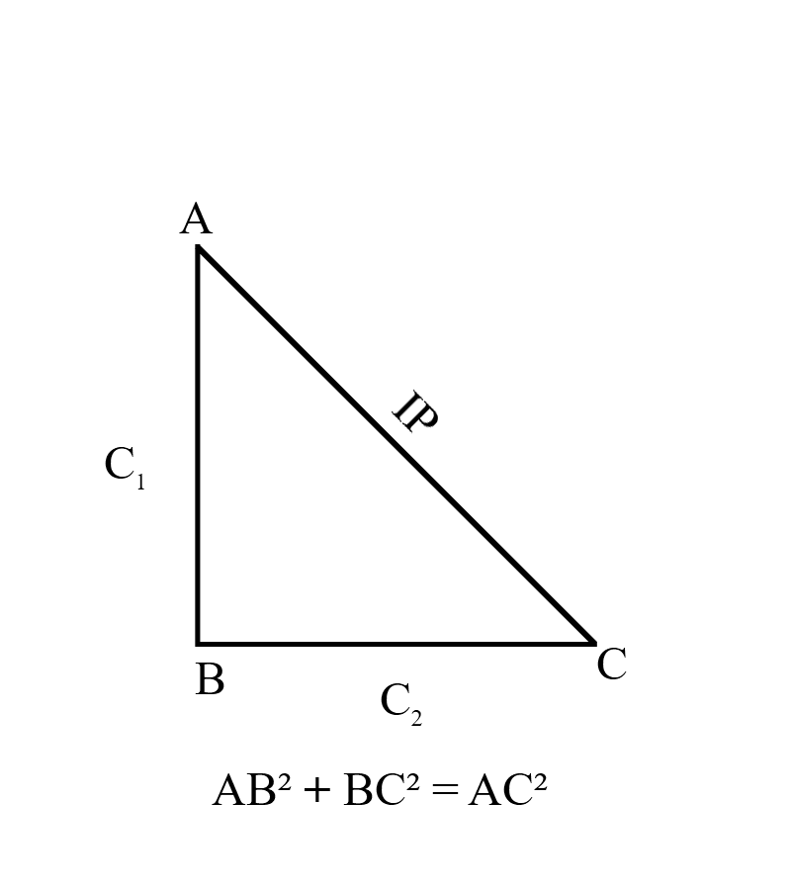
Relația fundamentală a triunghiului dreptunghic
Imaginea dată ilustrează vizual Teorema lui Pitagora, demonstrând conceptul central: suma ariilor pătratelor construite pe catete (a² și b²) este egală cu aria pătratului construit pe ipotenuză (c²). Este o reprezentare intuitivă care a ajutat generații de elevi și matematicieni să înțeleagă această relație esențială.

Slide 5
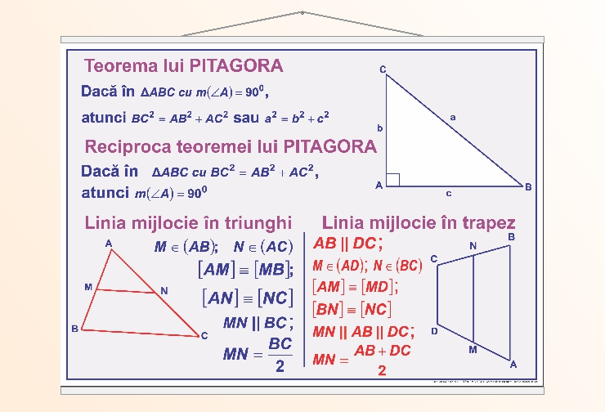
Demonstrația geometrică simplificată
Pitagora și adepții săi au fost profund influențați de geometrie, iar demonstrația lor originală, deși nu ne-a parvenit în forma exactă, se bazează pe principiul egalității ariilor. Ideea este de a vizualiza trei pătrate construite pe fiecare latură a triunghiului dreptunghic.
Conceptul este că, dacă rearanjăm piesele din pătratele construite pe catete, ele pot umple perfect pătratul construit pe ipotenuză. Această abordare vizuală este deosebit de puternică, transformând o relație algebrică într-o demonstrație geometrică tangibilă. Există numeroase demonstrații ale teoremei, inclusiv cele ale lui Euclid, dar și demonstrații moderne care folosesc algebră vectorială sau calcul diferențial.
Pătratul pe ipotenuză: Aria acestuia (c²) este suprafața ce trebuie
egalată.
Pătratele pe catete: Ariile acestora (a² și b²) sunt cele care, prin însumare, produc aria ipotenuzei.
Această demonstrație vizuală nu doar confirmă validitatea teoremei, ci și subliniază frumusețea și simplitatea principiilor matematice, făcând-o una dintre cele mai apreciate și elegante demonstrații din istorie.

Slide 6
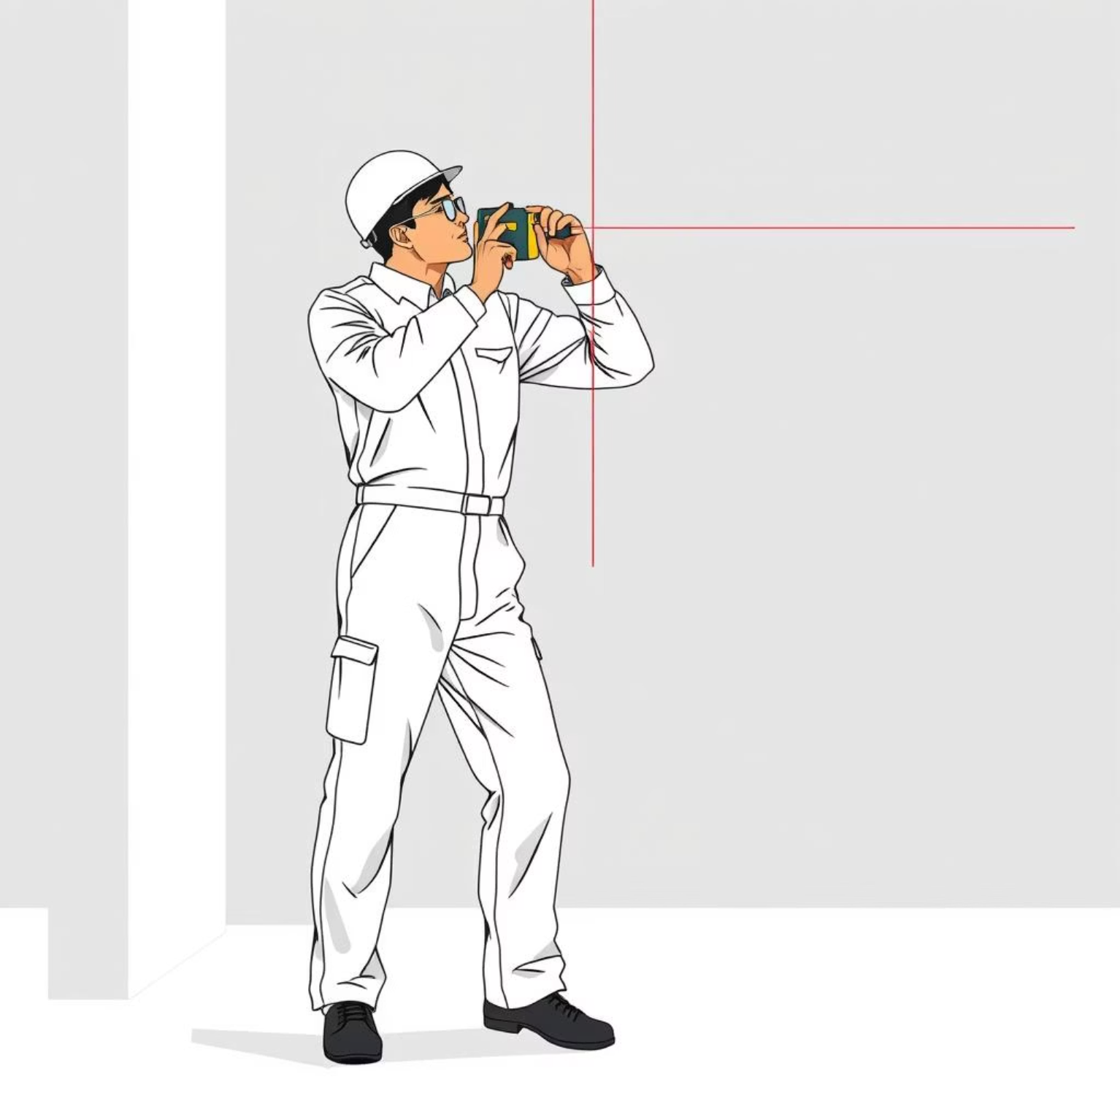

Aplicație practică: măsurarea distanțelor inaccesibile
Teorema lui Pitagora nu este doar un concept teoretic, ci un instrument esențial în numeroase domenii practice. Un exemplu elocvent este determinarea distanțelor care nu pot fi măsurate direct.
Exemplu: calculul lungimii cablului electric
Imaginați-vă că doriți să instalați un cablu electric între două prize aflate pe pereți perpendiculari ai unei camere. Să presupunem că prima priză este la 6 metri de colț, iar a doua priză este la 8 metri de același colț, pe peretele adiacent. Aceste două distanțe reprezintă catetele unui triunghi dreptunghic, iar lungimea cablului necesar între prize este ipotenuza.
Calculul:
Conform formulei \( c^2 = a^2 + b^2 \):
Veți avea nevoie de 10 metri de cablu electric.
Utilizări diverse: De la determinarea pantei unui acoperiș sau a înălțimii unui copac, la navigarea navelor și avioanelor, la calcularea distanțelor pe o hartă sau la proiectarea diagonalelor ecranelor (TV, monitoare), Teorema lui Pitagora este o constantă în arsenalul inginerilor, arhitecților și chiar al navigatorilor, demonstrându-și versatilitatea și relevanța continuă.

Slide 7
Tripletele pitagoreice: magia numerelor întregi
O categorie specială de soluții ale Teoremei lui Pitagora sunt tripletele pitagoreice, seturi de trei numere întregi pozitive \( (a, b, c) \) care satisfac relația \( a^2 + b^2 = c^2 \). Acestea sunt remarcabile prin frumusețea lor numerică și prin aplicațiile istorice.
Definiție și Semnificație
Exemplul Clasicului (3, 4, 5)
Construcția Unghiurilor Drepte
Un triplet pitagoreic este format din trei numere întregi care pot reprezenta lungimile laturilor unui triunghi dreptunghic. Ele sunt esențiale pentru că permit construcții precise fără instrumente complicate de măsură.
Cel mai cunoscut triplet este \( (3, 4, 5) \). Verificați: \( 3^2 + 4^2 = 9 + 16 = 25 = 5^2 \). Acest triplet a fost folosit încă din antichitate de constructori și topografi.
Anticii egipteni și babilonieni utilizau sfori cu noduri la distanțe specifice (ex: 3, 4 și 5 unități) pentru a forma unghiuri drepte perfecte, cruciale în construcția piramidelor și a altor edificii.
Alte triplete cunoscute includ \( (5, 12, 13) \), \( (8, 15, 17) \) și \( (7, 24, 25) \). Există o infinitate de astfel de triplete, iar studiul lor a dus la dezvoltări importante în teoria numerelor, inclusiv formula lui Euclid pentru generarea lor. Aceste triplete demonstrează modul în care matematica abstractă are rădăcini adânci în practicile cotidiene.

Slide 8




Teorema lui Pitagora în cultura și știința modernă
Dincolo de geometria clasică, Teorema lui Pitagora a transcens epocile, devenind un simbol al ordinii și un fundament pentru numeroase discipline. Influența sa este vizibilă atât în dezvoltările științifice avansate, cât și în expresiile culturale.
Fundament matematic
Inginerie și arhitectură
Este punctul de plecare pentru trigonometrie, unde definește relațiile dintre unghiuri și laturi. În geometria analitică, este folosită pentru a calcula distanța dintre două puncte în sistemul de coordonate carteziene.
Crucială în proiectarea structurilor, asigurând stabilitatea și unghiurile drepte necesare. De la construirea clădirilor la poduri și mașini, principiile sale sunt omniprezente.
Artă și literatură
Inspirație continuă
A inspirat artiști și scriitori ca simbol al echilibrului, armoniei și adevărului universal. Este adesea invocată pentru a reprezenta logica inviolabilă și frumusețea matematică.
A generat sute de demonstrații diverse, fiecare oferind o nouă perspectivă asupra relației. Este o mărturie a ingeniozității umane și a căutării adevărului.
Chiar și în fizica modernă, relația pitagoreică are ecouri, de exemplu, în calculul magnitudinii vectorilor sau în conceptele geometriei spațiu-timp din teoria relativității restrânse (sub o formă modificată), demonstrând că influența sa se extinde mult dincolo de domeniul inițial al geometriei plane.

Slide 9
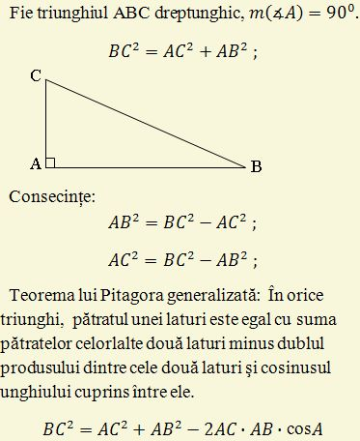
Teorema lui Pitagora în acțiune: o simfonie vizuală
Această imagine animată oferă o perspectivă dinamică asupra demonstrației Teoremei lui Pitagora, arătând cum pătratele construite pe catete pot fi rearanjate perfect pentru a umple pătratul construit pe ipotenuză. Este o dovadă a faptului că matematica nu este doar despre formule abstracte, ci și despre frumusețe, intuiție și armonie vizuală.
O astfel de reprezentare face teorema accesibilă și convingătoare pentru oricine, indiferent de nivelul de expertiză matematică.

Slide 10
Puterea simplității în matematică
Teorema lui Pitagora, cu enunțul său concis și implicațiile sale vaste, rămâne un pilon inestimabil al matematicii și al științei. De la rădăcinile sale în Grecia antică până la aplicațiile moderne în tehnologie și fizică, a demonstrat o relevanță și o durabilitate excepționale.
Un simbol al gândirii logice
Această teoremă ne învață o lecție fundamentală: relațiile simple, atunci când sunt înțelese profund, pot explica complexitatea lumii înconjurătoare. Ea stă la baza multor inovații și descoperiri, subliniind frumusețea și puterea raționamentului deductiv.
Ne invită nu doar să acceptăm faptele matematice, ci să explorăm modul în care acestea sunt demonstrate și să le aplicăm în contexte noi. Într-o eră a informației și a tehnologiei avansate, principiile eterne ale geometriei, așa cum sunt exemplificate de Teorema lui Pitagora, ne amintește de valoarea gândirii critice și a frumuseții abstracte.
Fie ca această incursiune în lumea lui Pitagora să vă inspire să priviți cu ochi noi formele și structurile din jurul vostru și să descoperiți matematica ascunsă în fiecare unghi drept.

